Slide 1
Требования к подготовке и проведению аттестации на 1 и высшую квалификационную категории
Веселов В.М.

Slide 2
Нормативно-правовая база аттестации педагогических работников
Приказ Минобрнауки России от 07.04.2014 N 276 "Об утверждении Порядка проведения аттестации педагогических работников организаций, осуществляющих образовательную деятельность»
Профессиональный стандарт «Педагог (педагогическая деятельность в сфере дошкольного, начального общего, основного общего, среднего общего образования) (воспитатель, учитель)", утвержденным приказом Министерства труда и социальной защиты Российской Федерации от 18 октября 2013 г. N 544н
Приказ Минпросвещения РФ от 11 декабря 2020 г. N 713 «Об особенностях аттестации педагогических работников организаций, осуществляющих образовательную деятельность»
Приказ департамента образования и науки Костромской области от 10.07.15. №1494 «Об утверждении Положения о формах и процедурах аттестации педагогических работников организаций, осуществляющих образовательную деятельность на территории Костромской области»
Приказ департамента образования и науки Костромской области от 31.03.15. №678 «Об утверждении Регламента работы Главной аттестационной комиссии и её состава».

Slide 3
Порядок проведения аттестации педагогических работников
Аттестация педагогических работников проводится в целях подтверждения соответствия педагогических работников занимаемым ими должностям на основе оценки их профессиональной деятельности.
Аттестация педагогических работников в целях установления квалификационной категории проводится по их желанию.
По результатам аттестации педагогическим работникам устанавливается первая или высшая квалификационная категория.
Квалификационная категория устанавливается сроком на 5 лет и продлению не подлежит.
Аттестация педагогических работников организаций, осуществляется аттестационными комиссиями формируемыми в субъектах Российской Федерации.

Slide 4
Порядок проведения аттестации педагогических работников
Аттестация педагогических работников проводится на основании их заявлений, подаваемых непосредственно в аттестационную комиссию либо направляемых педагогическими работниками в адрес аттестационной комиссии по почте письмом с уведомлением о вручении или с уведомлением в форме электронного документа с использованием в том числе сети "Интернет».
Заявления о проведении аттестации подаются независимо от продолжительности работы педагога в организации, в том числе в период нахождения в отпуске по уходу за ребенком.
Заявления педагогических работников о проведении аттестации рассматриваются аттестационными комиссиями в срок не более 30 календарных дней со дня их получения.
Продолжительность аттестации для каждого педагогического работника от начала ее проведения и до принятия решения аттестационной комиссией составляет не более 60 календарных дней.

Slide 5
Порядок проведения аттестации педагогических работников
Аттестация может проводится на заседании аттестационной комиссии в присутствии педагогического работника, так и без его участия (по уважительной причине).
По результатам аттестации аттестационная комиссия принимает одно из следующих решений:
- установить квалификационную категорию (указывается должность педагогического работника, по которой устанавливается квалификационная категория);
- отказать в установлении квалификационной категории (указывается должность, по которой педагогическому работнику отказывается в установлении квалификационной категории).
Результаты аттестации педагогического работника, непосредственно присутствующего на заседании аттестационной комиссии, сообщаются ему после подведения итогов голосования.
Решение аттестационной комиссии оформляется протоколом, который подписывается председателем, заместителем председателя, секретарем и членами аттестационной комиссии, принимавшими участие в голосовании.

Slide 6
Порядок проведения аттестации педагогических работников
Результаты аттестации педагогических работников заносятся в протокол, подписываемый председателем, заместителем председателя, секретарем и членами аттестационной комиссии организации, присутствовавшими на заседании.
На педагогического работника, прошедшего аттестацию, не позднее 2 рабочих дней со дня ее проведения секретарем аттестационной комиссии организации составляется выписка из протокола, о принятом аттестационной комиссией организации решении. Работодатель знакомит педагогического работника с выпиской из протокола под роспись в течение трех рабочих дней после ее составления. Выписка из протокола хранится в личном деле педагогического работника.
Решение аттестационной комиссии вступает в силу со дня его вынесения.
В случае если по результатам аттестации педагогу отказано в установлении высшей категории, то за ним сохраняется первая квалификационная категория до истечения срока ее действия.
Педагогические работники, которым при проведении аттестации отказано в установлении квалификационной категории, обращаются по их желанию в аттестационную комиссию с заявлением о проведении аттестации на ту же квалификационную категорию не ранее чем через 1 год со дня принятия аттестационной комиссией соответствующего решения.
Заявления о проведении аттестации в целях установления высшей квалификационной категории по должности, по которой аттестация будет проводиться впервые, подаются педагогическими работниками не ранее чем через два года после установления по этой должности первой квалификационной категории.

Slide 7
Порядок проведения аттестации педагогических работников
На основании решений аттестационных комиссий о результатах аттестации педагогических работников, соответствующие органы исполнительной власти издают распорядительные акты (приказы) об установлении педагогическим работникам первой или высшей квалификационной категории со дня вынесения решения аттестационной комиссией, которые размещаются на официальных сайтах указанных органов в сети "Интернет« *(на сайте Департамента образования и науки Костромской области»
Результаты аттестации педагогический работник вправе обжаловать в соответствии с законодательством Российской Федерации.
Квалификационные категории, установленные педагогическим работникам, сохраняются до окончания срока их действия при переходе в другую организацию, в том числе расположенную в другом субъекте Российской Федерации.

Slide 8
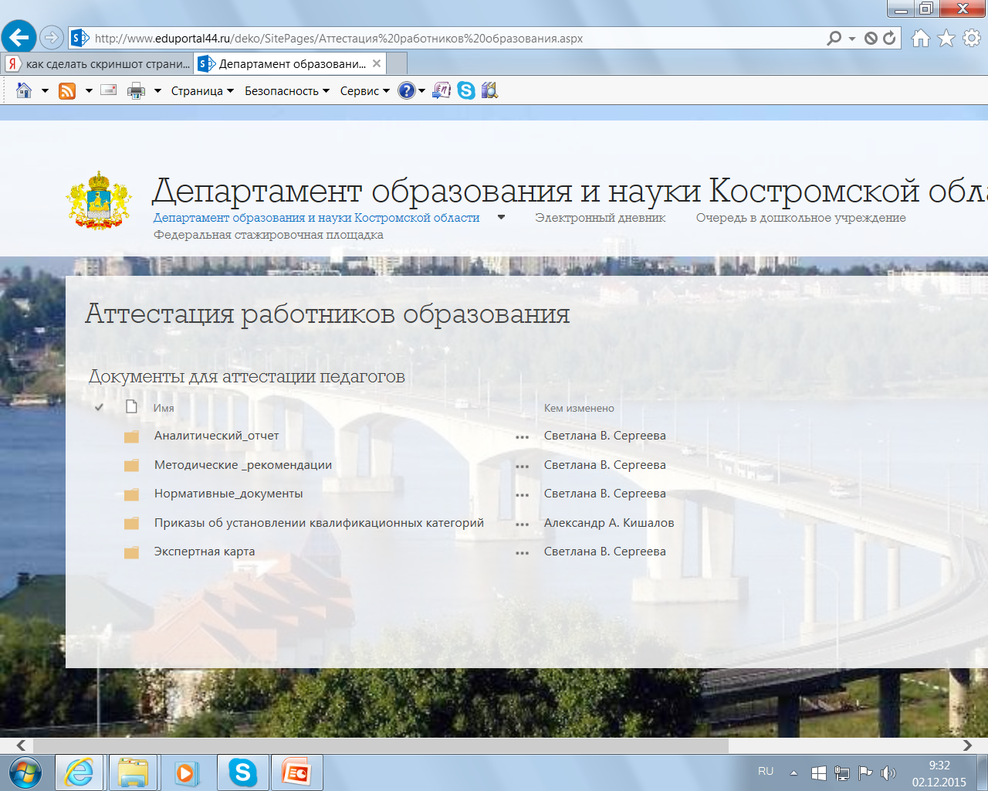

Slide 9
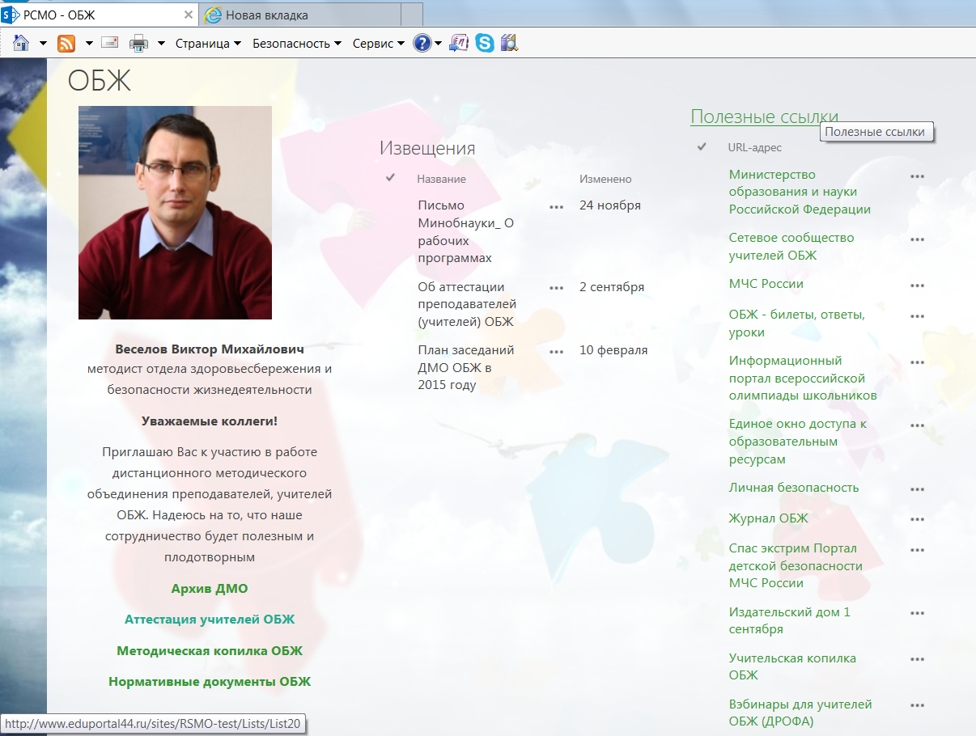

Slide 10
Процедура и формы аттестации педагогических работников на 1 и высшую кв. категорию
Формы и процедура аттестации педагогических работников Костромской области регламентируется:
1) Законом Российской Федерации «Об образовании в Российской Федерации» от 29 декабря 2012 года № 273-ФЗ;
2) Приказом Министерства образования и науки Российской Федерации от 07 апреля 2014 года № 276 «Об утверждении Порядка аттестации педагогических работников организаций, осуществляющих образовательную деятельность»
3) Приказом департамента образования и науки Костромской области от 10.07.15. №1494 «Об утверждении Положения о формах и процедурах аттестации педагогических работников организаций, осуществляющих образовательную деятельность на территории Костромской области».

Slide 11
Процедура и формы аттестации педагогических работников на 1 и высшую кв. категорию
Аттестация педагогических работников в целях установления квалификационной категории (первой или высшей) проводится на основе всестороннего анализа профессиональной деятельности педагогических работников.
Оценка профессиональной деятельности педагогических работников осуществляется на основе результатов их работы.
Формы проведения аттестации:
1) посещение и анализ уроков (занятий) аттестуемого работника (не менее 3-х), в исключительных случаях представление видеоуроков (видеозанятий) аттестуемого работника (не более 2-х) и представление результатов профессиональной деятельности в форме аналитического отчета
2) электронное портфолио, в ходе проведения аттестации может быть использовано собеседование с администрацией образовательной организации, родителями, представителями общественности.
ВНИМАНИЕ!!! Для педагогического работника, проходящего аттестацию в целях установления квалификационной категории (первой или высшей) впервые, посещение уроков/занятий (не менее 3-х) специалистами является обязательным!!!

Slide 12
Требования к установлению 1 кв. категории
Первая квалификационная категория устанавливается педагогическим работникам на основе:
- стабильных положительных результатов освоения обучающимися образовательных программ по итогам мониторингов, проводимых организацией;
- стабильных положительных результатов освоения обучающимися образовательных программам по итогам мониторинга системы образования;
- выявления развития у обучающихся способностей к научной (интеллектуальной), творческой, физкультурно-спортивной деятельности;
- личного вклада в повышение качества образования, совершенствования методов обучения и воспитания, транслирования в педагогических коллективах опыта практических результатов своей профессиональной деятельности;
- активного участия в работе методических объединений педагогических работников организации.

Slide 13
Требования к установлению высшей кв. категории
Высшая квалификационная категория устанавливается педагогическим работникам на основе:
- достижения обучающимися положительной динамики результатов освоения образовательных программ по итогам мониторингов, проводимых организацией;
- достижения обучающимися положительных результатов освоения образовательных программ по итогам мониторинга системы образования;
- выявления и развития у обучающихся способностей к научной (интеллектуальной), творческой, физкультурно-спортивной деятельности;
- личного вклада в повышение качества образования, совершенствования методов обучения и воспитания, транслирования в педагогических коллективах опыта практических результатов своей профессиональной деятельности, в том числе экспериментальной и инновационной;
- активного участия в работе методических объединений педагогических работников организаций;
- в разработке программно-методического сопровождения образовательного процесса, профессиональных конкурсах.

Slide 14
Процедура аттестации учителей ОБЖ на 1 и высшую кв. категорию
Основанием для проведения аттестации педагогических работников на квалификационные категории (первую и высшую) является заявление педагогического работника.
В заявлении указывается обоснование на заявленную квалификационную категорию с учетом требований, предъявляемых к данной квалификационной категории, результатов личных достижений.
Заявление подается работником в Главную аттестационную комиссию департамента образования и науки Костромской области (ул. Ленина, 20 кабинет №4. Ереминой Г.И.) в любое время в течение календарного года, но не менее чем за 3 месяца до истечения срока действия имеющейся квалификационной категории.
Заявление рассматривается аттестационной комиссией в срок не более 30 календарных дней со дня получения.
Продолжительность аттестации для каждого работника составляет 60 календарных дней.
При определении конкретного срока проведения аттестации для каждого работника ГАК учитывается срок действия ранее установленной педагогическому работнику квалификационной категории.

Slide 15
Процедура аттестации учителей ОБЖ на 1 и высшую кв. категорию
По результатам аттестации ГАК выносит одно из следующих решений:
1) установить первую (высшую) квалификационную категорию (указывается должность, по которой устанавливается квалификационная категория);
2) отказать в установлении первой (высшей) квалификационной категории (указывается должность, по которой педагогическому работнику отказывается в установлении квалификационной категории).
Решение Главной аттестационной комиссией оформляется протоколом, который подписывается председателем, заместителем председателя, ответственным секретарем и членами комиссии.
Департаментом образования и науки издается приказы об установлении педагогическим работникам первой или высшей квалификационной категории со дня вынесения решения аттестационной комиссией, которые размещаются на официальных сайтах указанных органов в сети "Интернет« *(на сайте Департамента образования и науки Костромской области».

Slide 16
Подготовка к аттестации
Педагогу проходящему аттестацию на 1 или высшую квалификационную категорию необходимо в указанные сроки предоставить следующие материалы:
1)Папку- скоросшиватель бумажную (картонную) + 3 вложенных в нее пустых файла. Пластиковые папки не принимаются!!!!
На папку наклеивается лист бумаги на котором должно быть напечатано:
«Аттестационные материалы преподавателя-организатора (или учителя) ОБЖ, название образовательного учреждения, ФИО в родительном падеже, квалификационная категория на которую претендует педагог.
2) Аналитический отчет (в печатной виде) или электронное портфолио на диске (CD-R) в зависимости от выбранной педагогом формы аттестации.

Slide 17
Подготовка к аттестации
Для более качественной подготовки к аттестации педагогу необходимо:
1) После получения уведомления о сроках аттестации позвонить специалисту, осуществляющему экспертизу аттестационных материалов (Веселову В.М.) и указав выбранную форму аттестации, узнать о сроках и процедуре аттестации. В случае необходимости получить консультацию по подготовке аттестационных материалов и сроках аттестации. т. 31 – 77- 91.
2) Подготовить совместно с администрацией ОУ аттестационные материалы (заполнить аналитический отчет, подготовить электронное портфолио), на основании формы аналитического отчета, критериев оценки профессиональной деятельности педагога.
ВНИМАНИЕ!!! При подготовке аттестационных материалов педагогу следует внимательно познакомиться с экспертной картой учетом критериев экспертной карты для анализа проф. деятельности учителя (преподавателя) и формой аналитического отчета. Данные материалы размещены на образовательном портале Костромской области (офиц. сайт департамента образования и науки Костромской области или странице регионального ДМО учителей ОБЖ)
3) После подготовки аналитического отчета (или электронного портфолио) следует предварительно подсчитать кол-во набранных баллов по каждому из критериев анализа профессиональной деятельности педагога.
4. В указанные, согласованные сроки предоставить аттестационные материалы для проведения экспертизы по адресу: г. Кострома, ул. И. Сусанина, 52, каб №18. Веселову В.М.

